Slide 1

以攻为守的情报分析
张佳发 ID：121
Attack As Defense
CubeSec Product Develop Team
Written By Hao Wu 、Shuai Yuan

Slide 2


关于魔方
定位：助力客户成长的企业级应用安全专家
理念：以攻击者的思路和经验，协助企业做好安全防护
愿景：让安全成为企业“互联网+”时代的竞争力
技术专长：企业应用安全、代码安全、渗透测试、移动终端安全测试、应用漏洞挖掘、模拟APT入侵；
项目经验：大型企业与金融类企业的应用安全技术实践，Web与移动应用开发安全管理、大规模应用漏洞挖掘；
人员培养：企业专职安全人员培养、安全团队攻防能力训练；
如“魔方”一样灵活多变，紧随时代浪潮

Slide 3
目录
01
何为情报分析
02
互联网+时代下的安全风险
03
以攻为守的安全情报分析
04
Matrix系统架构
05
应用场景
02

Slide 4
01
何为情报分析
PART ONE

Slide 5
情报分析的概念
美国《国防部军事与相关术语字典》认为：情报分析是通过对全源数据进行综合、评估、分析和解读，将处理过的信息转化为情报以满足已知或预期用户需求的过程。
各种各样的情报：
战争相关：敌情收集、报文窃听等
商业相关：竞争对手分析、市场分析等
生活相关：天气预报、生活资讯等
数据
数据
数据
情报
提炼与分析

Slide 6
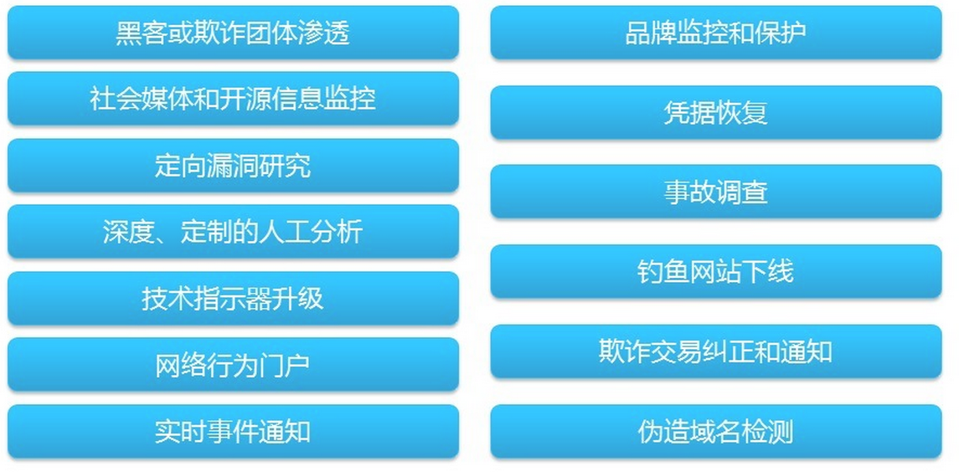
信息安全相关的情报
资料引用：http://www.sec-un.org/2015-4-30-isc2-hangzhou-conference-of-the-cyber-security-threat-intelligence-systems-and-biosphere-ppt.html

Slide 7
02
互联网+时代下的安全风险
PART TWO

Slide 8

互联网+时代下企业特点
在互联网+的时代下，除了互联网企业外，越来越多的传统行业的线上业务也在逐步增加。
某传统行业客户的互联网资产统计图
互联网安全应该怎么做？？

Slide 9
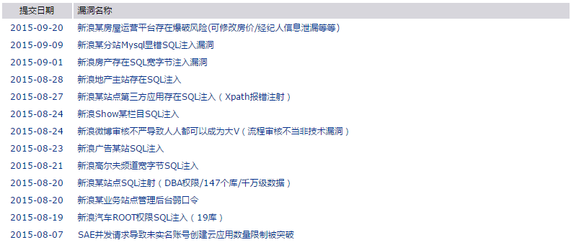
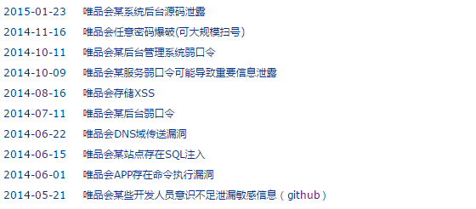
互联网+时代下的安全问题（一）--边缘资产之殇
随着互联网资产数量的增加，边缘资产往往成为黑客的首要目标。
互联网公司
电子商务

Slide 10
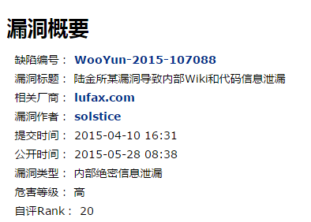


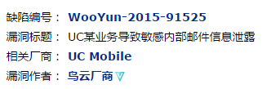
互联网+时代下的安全问题（二）--非常规入侵手法
互联网上的信息增多，敏感信息泄露成为了辅助渗透的重要手段。
迅雷内部邮箱账号泄露在github导致后台沦陷
http://www.wooyun.org/bugs/wooyun-2010-096391
京东敏感信息泄露外网导致内网被入侵
http://www.wooyun.org/bugs/wooyun-2010-041105
一个员工的密码提交到github，导致全公司Wiki，Jira和代码泄漏。
UC某业务导致敏感内部邮件信息泄露
http://www.wooyun.org/bugs/wooyun-2010-091525

Slide 11

互联网+时代下的安全问题（三）--重大漏洞的挑战
随着互联网资产的增多，重大漏洞成为安全运维的重大挑战。
重大安全漏洞爆发
安全漏洞修补
如2014年的心脏滴血、Shellsock，2013年的Structs2的S2-016等
针对重要的系统进行优先修补
利用漏洞修补前的时间进行入侵
安全漏洞检测
查漏补缺
运维人员和安全人员对内部系统进行检测
继续对部分边缘系统进行排查与修补

Slide 12
03
以攻为守的安全情报分析
PART THREE

Slide 13
以攻为守的安全情报分析原型
以攻为守的安全情报分析来源于渗透测试，在进行入侵时往往先锁定目标，然后进行大规模的信息收集，再发现一个脆弱点时进行利用，并持续扩大，最后成功入侵。
确定目标
信息收集
漏洞发现
成功入侵
渗透测试的过程

Slide 14
以攻为守的安全情报分析技术架构
以外网资产作为持续监控对象，模拟APT攻击过程中的资产发现、信息收集、漏洞挖掘，定位企业外网脆弱点，先于恶意攻击者发现问题所在。
TEXT
自动资产发现
人工情报分析
以攻击者的角度挖掘企业的脆弱点
基于rule关联
情报分析
资产信息收集
自动化数据挖掘
外部信息收集
Notes:
管理闭环

Slide 15
以攻为守的安全情报分析技术—自动资产发现
定位资产是情报分析中的关键环节，在互联网+的企业中，外网资产变更速度较快，难以规范整理，必须是“自主挖掘”。
子域名
a.test.com
b.test.com
主域名
真实IP
子域名对应IP
如test.com
网段
域名所在网段
Notes:
管理闭环

Slide 16
自动资产发现—子域名发现
子域名的收集是资产发现的重要模块分为：
搜索引擎抓取
通过搜索引擎挖掘子域名
发现未知的外网子域名
发现外网资产变更，如临时部署在外网的测试服务器
发现已遗弃的未知域名
全球DNS A记录查询
外网域名资产库
通过全球DNS数据库查找
常见子域名爆破
前缀数据库暴力猜测
收集边缘子域名
Notes:
管理闭环

Slide 17
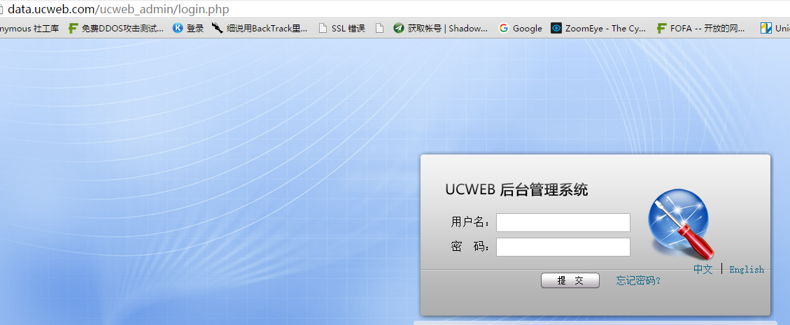
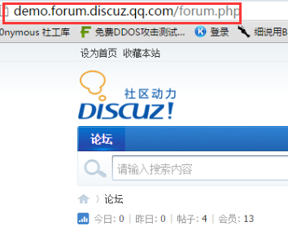
自动资产发现—子域名发现
登录后台发现
测试服务器发现
Notes:
管理闭环

Slide 18
以攻为守的安全情报分析技术—资产信息收集
通过确定的资产信息，对资产进行大范围的信息收集，包括Web指纹、IP信息识别、搜索引擎信息、社工信息。
Web指纹识别
网站关键字、开发语言、中间件、网站描述、CMS类型、开源框架类型等
操作系统、开放端口、服务版本等
资产信息收集
IP信息识别
搜索引擎信息收集
暴露在搜索引擎中的敏感文件、登录页面、敏感信息等
社工信息收集
暴露在开源社区中的敏感信息
Notes:
管理闭环

Slide 19
资产信息收集—外网资产信息库
通过IP信息识别与Web指纹识别，结合资产发现功能，形成一个庞大的资产数据库，纵观外网。
IP信息库
IP地址 | 操作系统/服务 | 端口 | 版本 | Banner
10.1.1.1 | Linux | NA | 2.62 | NA
10.1.1.1 | SSH | 9000 | OpenSSH4.3 | Welcome
Web指纹信息库
域名 | 服务器类型 | 端口 | 版本 | 开发语言 | 标题
a.test.com | Apache | 80 | 2.20 | PHP | XXX门户
b.test.com | Apache Tomcat | 8080 | 5.0 | JSP | 后台管理
Notes:
管理闭环

Slide 20
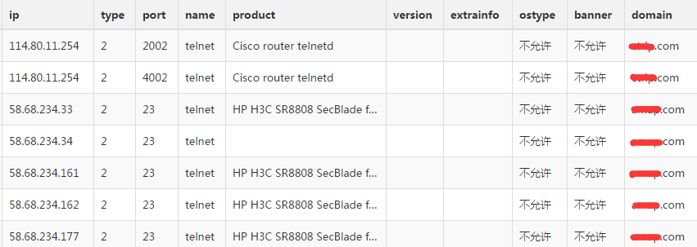
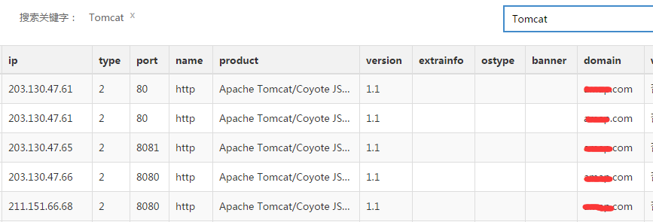
资产信息收集—外网资产信息库
网段内敏感端口监控
资产中隐藏后台的发现
Notes:
管理闭环

Slide 21
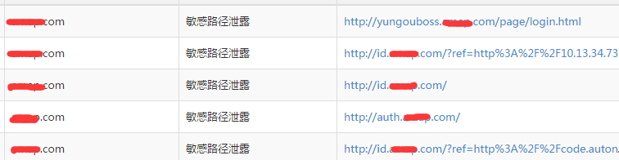
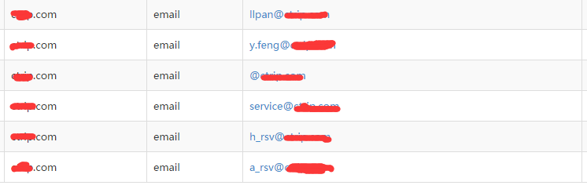
资产信息收集—搜索引擎信息收集
搜索引擎信息收集是应对非常规入侵的一种新的手段，通过Google、Bing、Baidu等各大搜索引擎，结合搜索引擎语法对敏感信息进行收集，包括登录入口、泄露邮箱、敏感文件等。
登录入口
泄露邮箱
Notes:
管理闭环

Slide 22
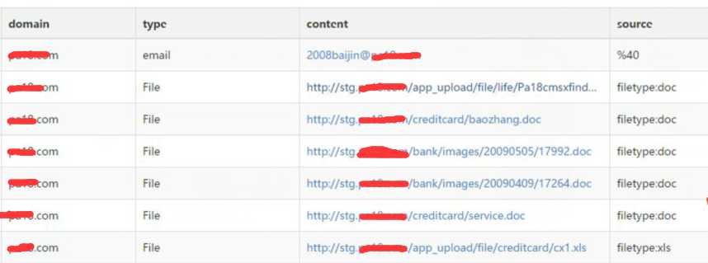
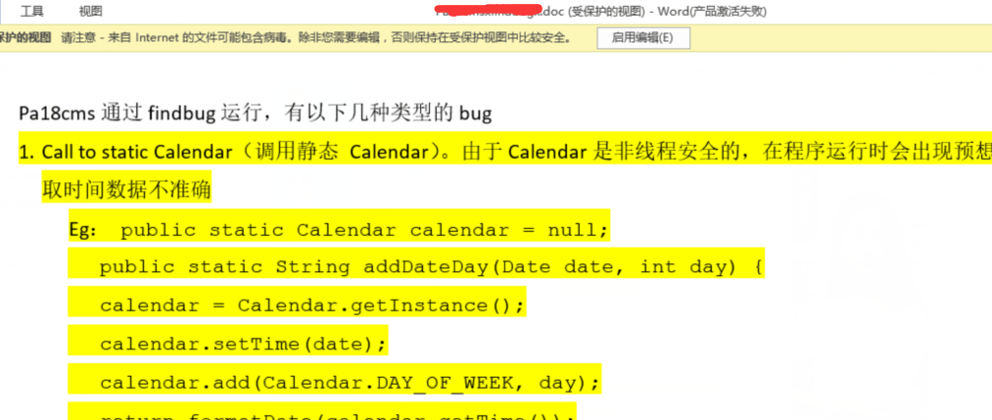
资产信息收集—搜索引擎信息收集
敏感文件发现
Notes:
管理闭环

Slide 23
以攻为守的安全情报分析技术—外部信息收集
外部信息收集主要用于收集互联网上的情报，包括重大的安全漏洞所影响的范围、最新的POC、社工库信息等。
抓取CVE上最新的安全漏洞以及影响版本
CVE漏洞库信息收集
收集各大安全媒体的重要资讯，包括Freebuf、安全牛等
外部信息收集
引擎
安全资讯信息收集
社工库收集
关注已经流出的社工库，并进行收集
POC库收集
监控各类型漏洞收集平台，关注国内软件安全漏洞的最新状况
Notes:
管理闭环

Slide 24
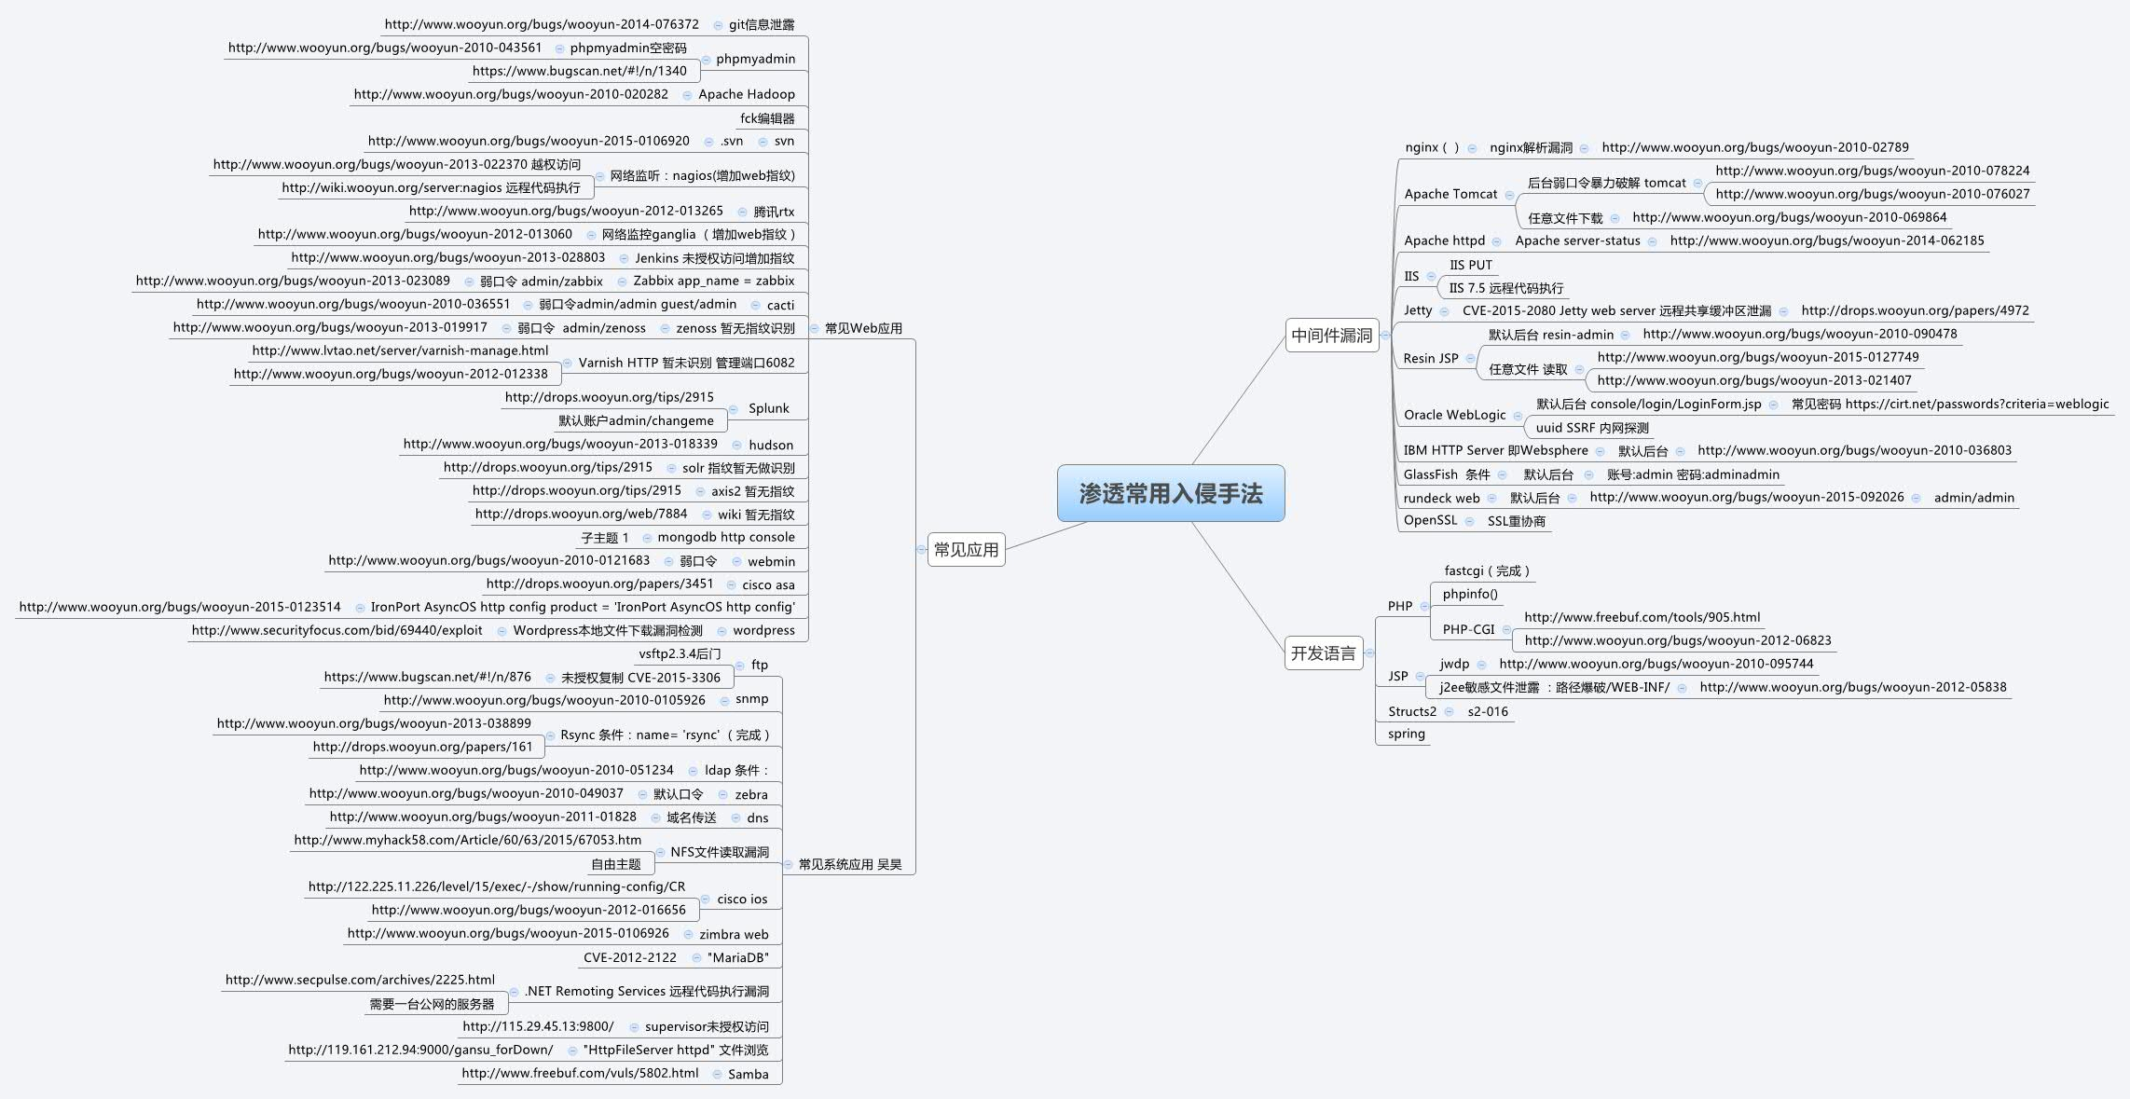
POC库收集—POC扫描
将渗透中常用的入侵手法转化成测试脚本，重点关注可入侵型的安全漏洞以及运维失当问题。
Notes:
管理闭环

Slide 25
以攻为守的安全情报分析技术—情报分析
情报分析是根据海量信息进行筛选，通过可视化的方式展示，同时也可以根据企业自身需要提供所需要的情报。
脆弱性情报
高危端口泄露
弱口令端口
系统安全漏洞
资产状况情报
资产变更
可用性探测
敏感信息情报
可撞库登录URL
敏感文件泄露
安全资讯情报
开源社区监控
外泄邮箱监控
最新CVE漏洞资讯
恶意病毒资讯
开源组件信息
社工库情报
最新EXP漏洞资讯
漏洞挖掘情报
漏洞预警情报
Notes:
管理闭环

Slide 26
04
Matrix系统架构
PART FOUR

Slide 27
Matrix系统架构—功能架构
目前Matrix系统分为七大模块：
分布式调度引擎
外部资产挖掘
Matrix
搜索引擎挖掘
数据挖掘引擎
服务指纹识别
Web UI
POC/弱口令测试引擎
Notes:
管理闭环

Slide 28
Matrix系统架构—系统工作流程
Notes:
管理闭环

Slide 29
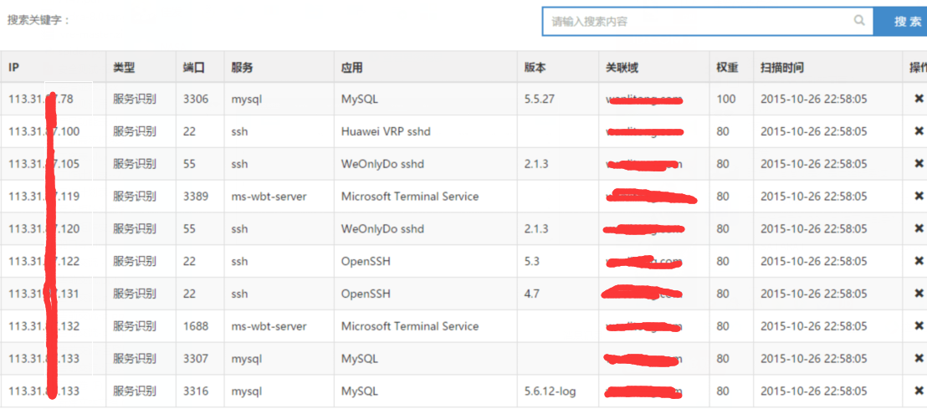
Matrix系统架构—自动资产识别
提高外网资产发现的准确率，建立资产权重算法：
Asset权值计算
IP权值计算
web指纹计算
计算网段权值
单IP权值
算法向量包括：
1、Web指纹，如title、keyword
2 、域名解析与IP反查
3、IP信息，如Banner、
Notes:
管理闭环

Slide 30
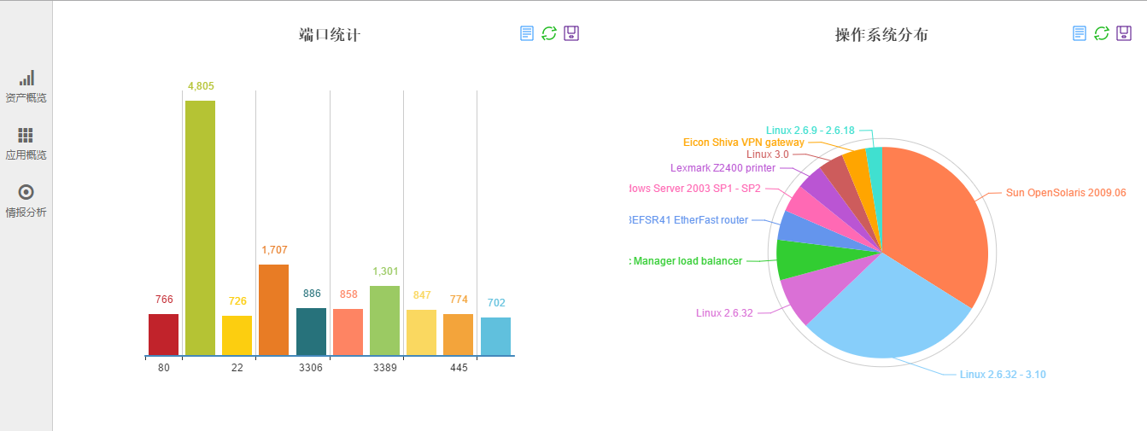
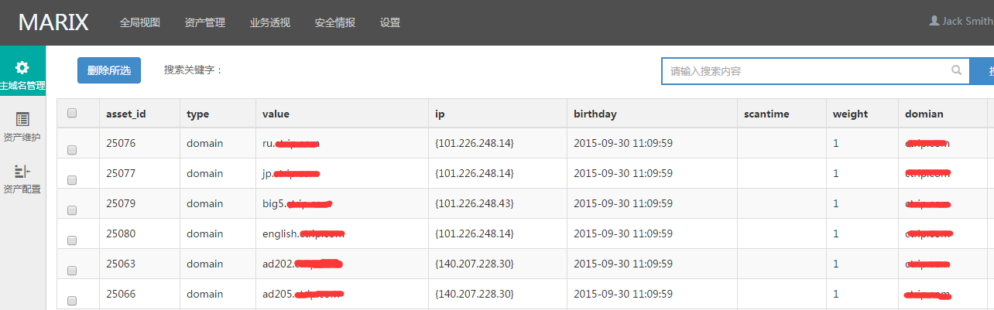
Matrix系统架构—Web UI
Notes:
管理闭环

Slide 31
05
应用场景
PART FIVE

Slide 32
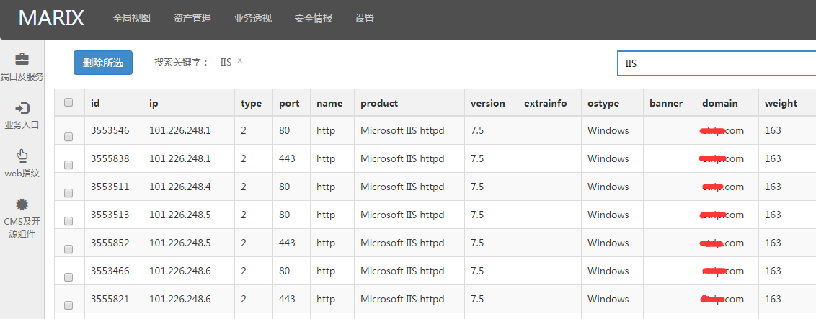
应用场景—外网资产管理
给予安全管理员一个实时的外网资产管理好工具。
Notes:
管理闭环

Slide 33
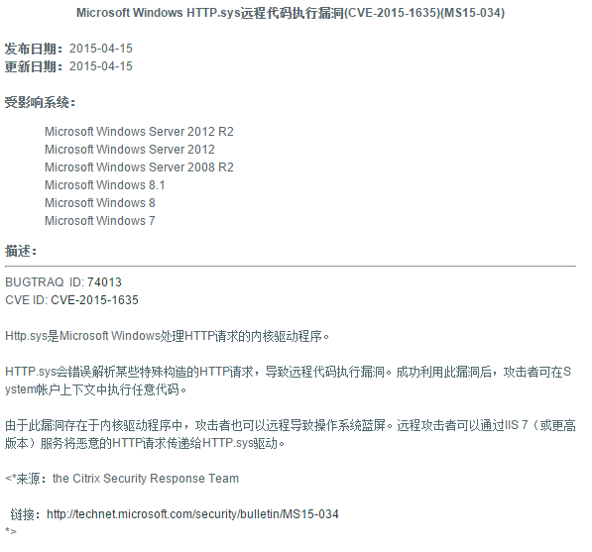
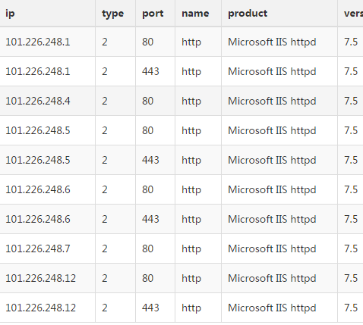
应用场景—漏洞预警
利用外网资产库，当出现严重安全漏洞时，可对漏洞在现网中可能影响的主机进行及时确认并进行快速修补，实现漏洞预警。
Notes:
管理闭环

Slide 34
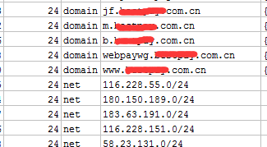

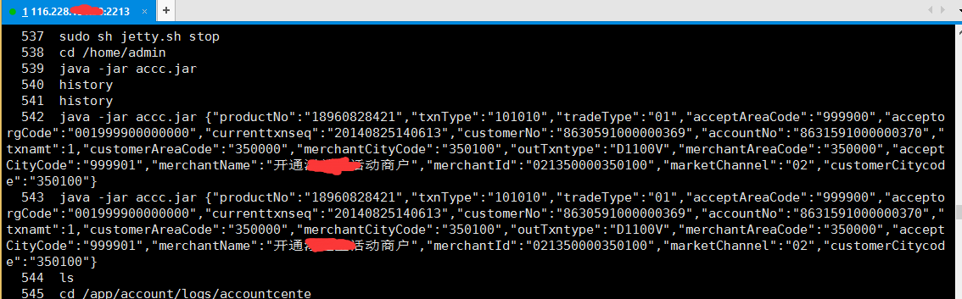
应用场景—边缘资产的漏洞挖掘（一）
周期性持续监控外网资产，结合人工分析，及时发现外网中边缘资产的安全运维失当。
某电商平台非常规端口弱口令：
在子域名所在的C段下，我们发现了某IP地址得2213端口存在弱口令
在登录进去后发现了大量得订单信息，可确认为严重安全漏洞。
Notes:
管理闭环

Slide 35
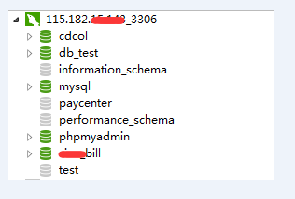
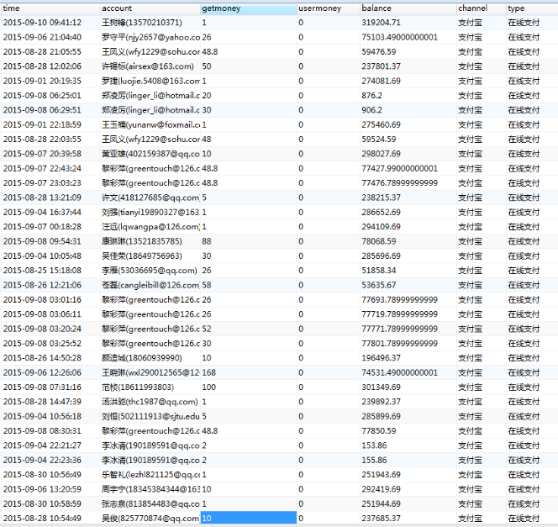
应用场景—边缘资产的漏洞挖掘（二）
某云平台充值平台数据库弱口令
Notes:
管理闭环

Slide 36
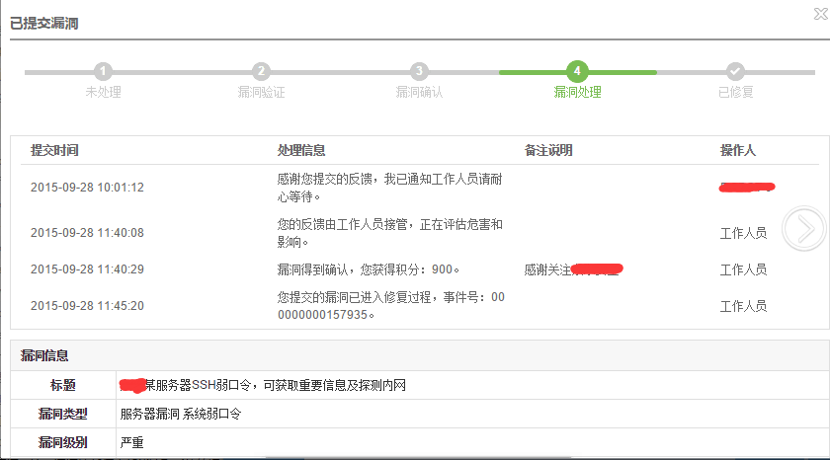
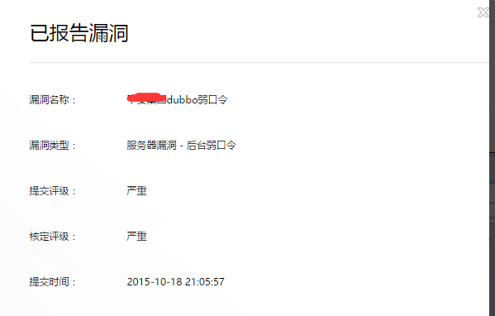
应用场景—边缘资产的漏洞挖掘（三）
某商城非常规端口弱口令
某银行Web管理后端弱口令
Notes:
管理闭环

Slide 37
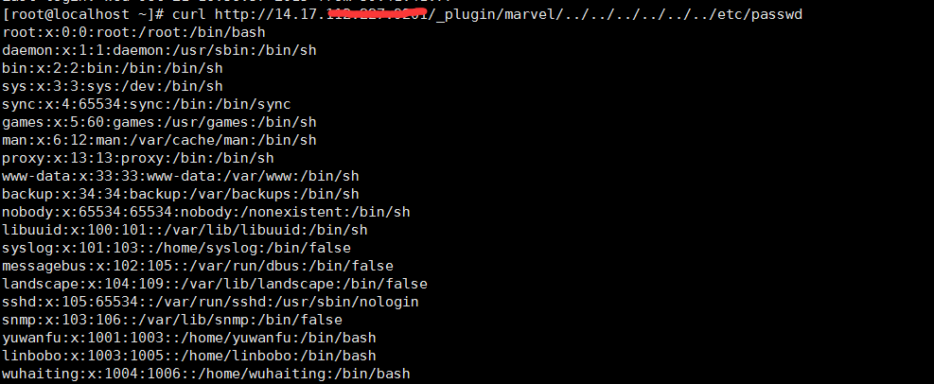
应用场景—边缘资产的漏洞挖掘（四）
某游戏平台Elastichsearch 任意文件读取
Notes:
管理闭环

Slide 38
内容总结
主动监控
被动防御
无力抵抗
化被动转换为主动，将主动权放在自己手上
安全+运维自动化
Notes:
管理闭环

Slide 39

感谢各位聆听
Thanks for Listening

